Slide 1

Visualização científica com VTK com ênfase em geociências https://github.com/PauloCarvalhoRJ/cursoVTKgeo Paulo Carvalho

Slide 2
Estrutura do curso
1º dia:
1) Introdução
2) Preparação do ambiente de desenvolvimento com VTK
2.1) Tool chain
2.2) Git
2.3) Qt
2.4) CMake
3) Compilando o VTK
3.1) Configuração
3.2) Build
3.3) Deploy
4) Criando aplicações VTK com foco em geociências
4.1) Criando um aplicativo VTK elementar
4.1.1) Gerenciando a memória com ponteiros inteligentes
4.1.2) O modelo de visualização do VTK: pipeline
4.1.3) Hello World! Uma janela Qt com um canvas VTK
4.1.4) Adicionar uma rosa-dos-ventos para orientação do usuário

Slide 3
Estrutura do curso
2º dia:
4.2) Dados de poço: carregar e visualizar uma nuvem de pontos
4.2.1) Variáveis contínuas: associando valores ao suporte amostral
4.2.2) Variáveis categóricas: a tabela de cores
4.3) Mapas: carregar e visualizar um grid 2D
4.3.1) Valores nulos e locais não amostrados: o filtro
4.4) Volumes sísmicos: carregar e visualizar um cubo
4.4.1) Seções inline, crossline e z-slice.
4.4.2) Subamostragem

Slide 4
Estrutura do curso
3º dia:
4.5) Estruturas de geometria complexa
4.5.1) Trajetórias de poço, limites políticos e outras linhas
4.5.2) Horizontes, falhas, modelos de terreno e outras superfícies
4.6) Interagindo com o modelo 3D: picking e probing

Slide 5
1) Introdução
VTK: the Visualization Toolkit
Camada de software para visualização 3D sobre OpenGL ou Mesa desenvolvida pela Kitware.
Classes de mais alto nível (ex.: vtkStructuredGrid) no lugar de primitivas geométricas do back-end.
Algoritmos (hierarquia de vtkAlgorithm), gráficos 2D (hierarquia de vtkChart), captura de interatividade do usuário (hierarquia de vtkRenderWindowInteractor), HUD (hierarquias de vtk*Widget), etc.

Slide 6





2) Ambiente de desenvolvimento
2.1) Toolchain: pré-processador, compilador C++11, assembler, linker. Visual Studio 2015. Versão Community requer uma conta MS (ex.: conta do Skype). Download: https://visualstudio.microsoft.com/pt-br/vs/older-downloads/
2.2) : controle de versão. Download: https://git-scm.com/downloads
2.3) 5.12/QtCreator 4.8.2: bibliotecas para GUI multiplataforma e IDE. Download: https://www.qt.io/download
2.4) : meta-make. Download: https://cmake.org/download/
2.5) código-fonte: https://vtk.org/download/

Slide 7
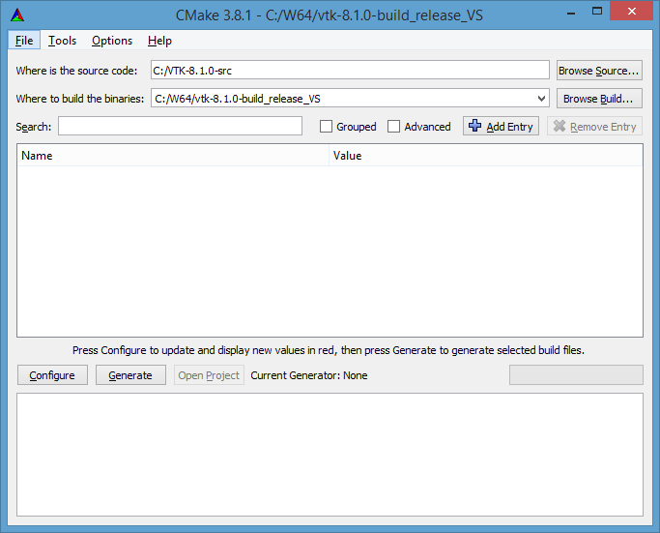

3) Compilação do VTK
3.1) Configuração com CMake

Slide 8
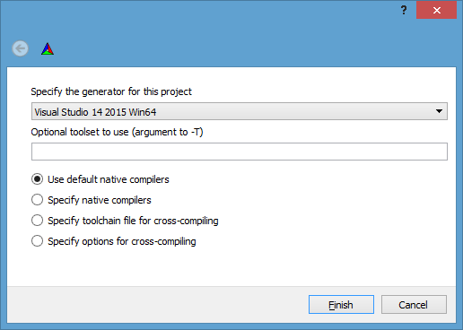
3) Compilação do VTK
3.1) Configuração com CMake
Escolhendo um toolchain.

Slide 9
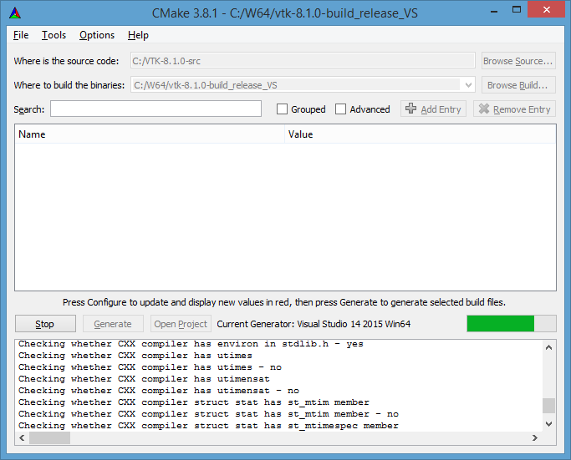
3) Compilação do VTK
3.1) Configuração com CMake
O CMake testa o toolchain. Para o VTK demora muito tempo (vários minutos).

Slide 10
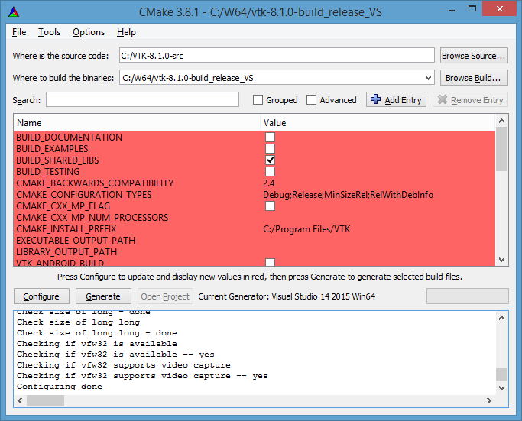
3) Compilação do VTK
3.1) Configuração com CMake
VTK pronto para ser configurado.

Slide 11

Compilação do VTK
3.1) Configuração com CMake
Variáveis importantes.
CMAKE_INSTALL_PREFIX (C:/acme/.../vtk_install_release)
CMAKE_BUILD_TYPE (Release, Debug, ...)
VTK_QT_VERSION (5)
VTK_RENDERING_BACKEND (OpenGL2)
VTK_Group_Qt (true)
Qt5*DIR (versão compilada com o toolchain alvo)

Slide 12
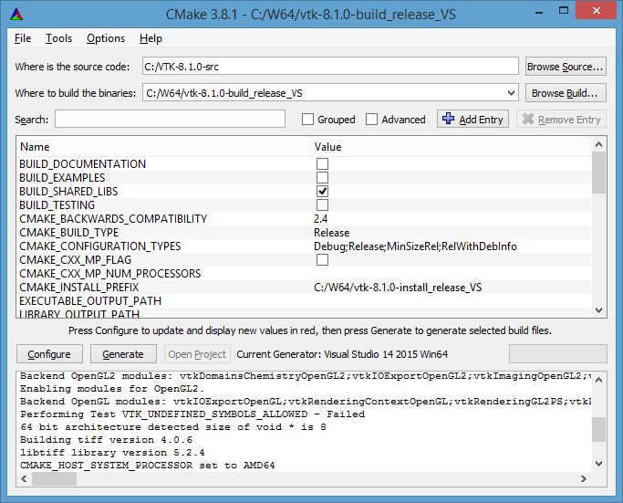
Compilação do VTK
3.1) Configuração com CMake
Gerar Makefile ou Solution do VS.

Slide 13
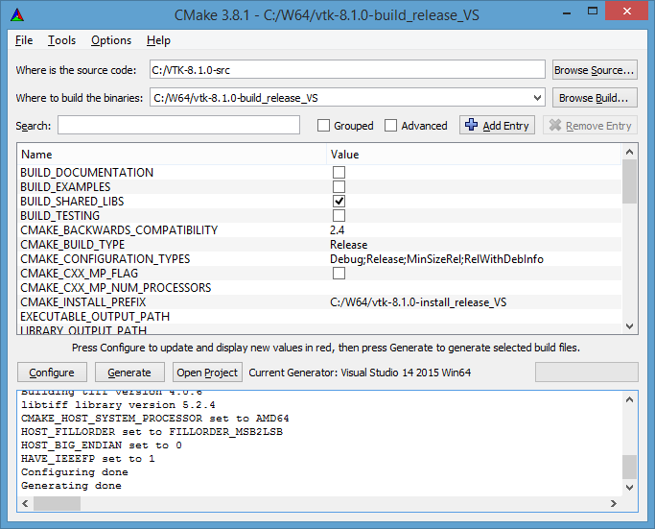
Compilação do VTK
3.2) Build com Visual Studio
Abrir a Solution no VS. Demora alguns minutos para o VS processar os fontes.

Slide 14
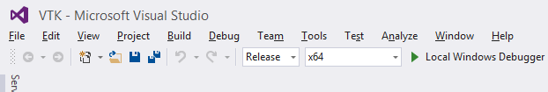
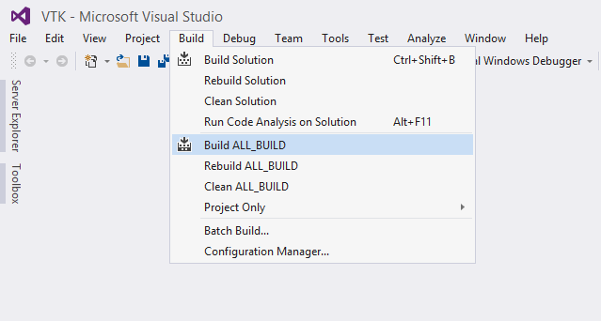
Compilação do VTK
3.2) Build com Visual Studio
Mandar construir o target ALL_BUILD.

Slide 15
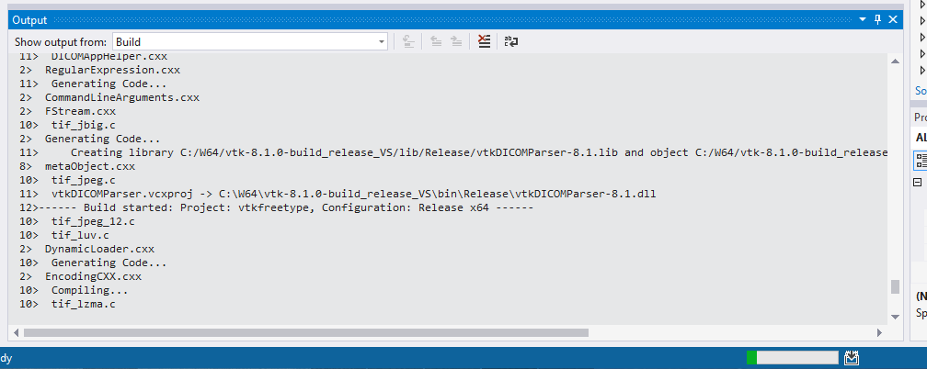
Compilação do VTK
3.2) Build com Visual Studio
Compilando... demora até 1h, a depender das configurações e da máquina.

Slide 16
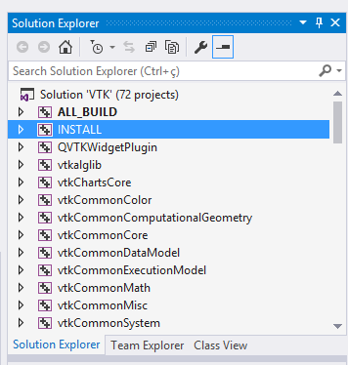
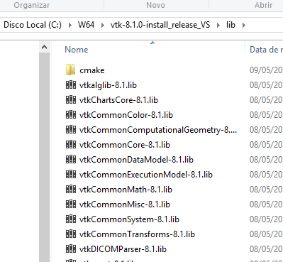
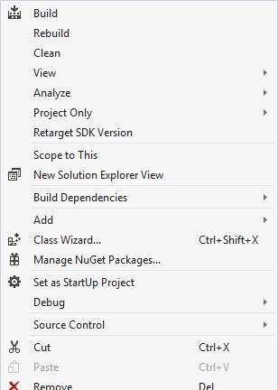
Compilação do VTK
3.3) Deploy no Visual Studio

Slide 17
4) Aplicações C++/Qt com VTK
4.1) Criando um aplicativo VTK elementar
4.1.1) Gerenciamento de memória
Sempre use smart pointers!
vtkSmartPointer< vtk* >::New()

Slide 18

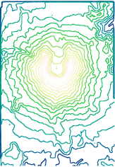

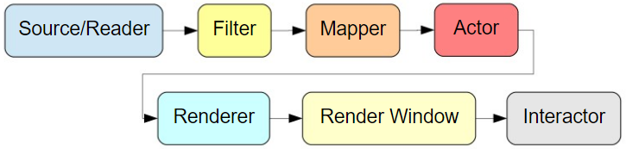
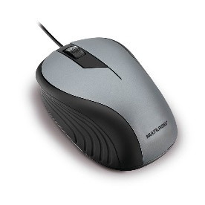
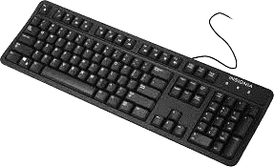

4) Aplicações C++/Qt com VTK
4.1) Criando um aplicativo VTK elementar
4.1.2) O modelo de visualização do VTK
Pipeline (≠ grafo de cena).
direção dos Update()
x²+y²+z² = 4
[ 1.0,
2.1,
-0.7 ]
propriedades visuais
ex.: cores, LOD, etc.
modelo
sistema
gráfico
fluxo de dados

Slide 19
4) Aplicações C++/Qt com VTK
4.1) Criando um aplicativo VTK elementar
4.1.2) Modelo de visualização: principais classes e hierarquias
modelo:
vtkDataSet
vtkDataReader
vtk*Source
vtk*Filter
vtkMapper
vtkActor
vtkRenderer
QVTKInteractor
vtkGenericOpenGLRenderWindow

Slide 20
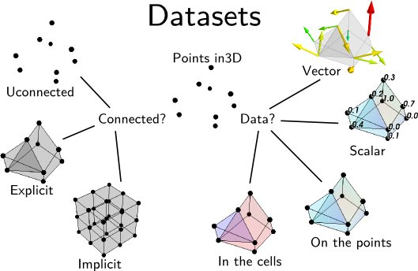
4) Aplicações C++/Qt com VTK
4.1) Criando um aplicativo VTK elementar
4.1.2) Modelo de visualização: tipos de dado e de propriedade
vtkDataSet
ex.: vtkUnstructuredPoints
escalar ou
vetorial
alinhamento da propriedade
ex.: vtkUnstructuredGrid
ex.: vtkStructuredGrid
???

Slide 21
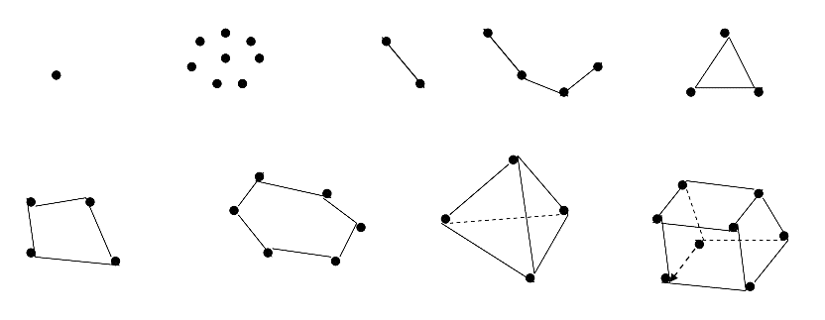
4) Aplicações C++/Qt com VTK
4.1) Criando um aplicativo VTK elementar
4.1.2) Modelo de visualização: o suporte amostral e o conceito de célula
vtkCell
Principais tipos:
vtkVertex
vtkPolyVertex
vtkLine
vtkPolyLine
vtkTriangle
vtkQuad
vtkPolygon
vtkTetra
vtkHexahedron

Slide 22
4) Aplicações C++/Qt com VTK
4.1) Criando um aplicativo VTK elementar
4.1.3) Hello VTK!
Fontes: ...\cursoVTKgeo\aulas_3dias\HelloVTK

Slide 23
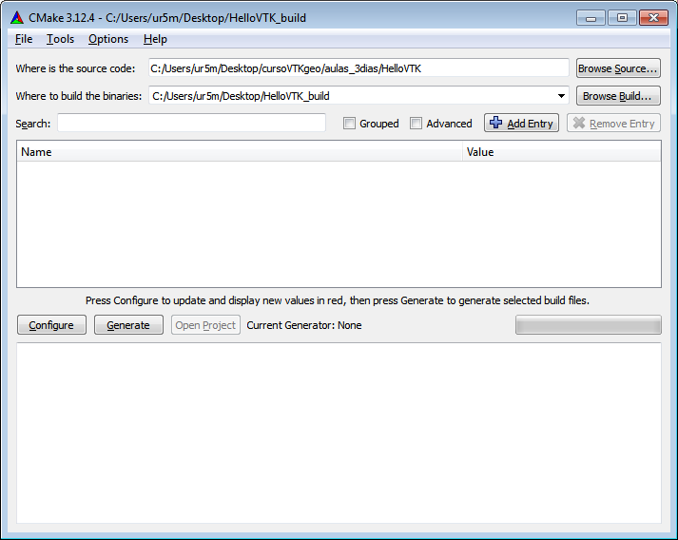
4) Aplicações C++/Qt com VTK
4.1) Criando um aplicativo VTK elementar
4.1.3) Hello VTK!
Iniciar a configuração da compilação do aplicativo no CMake.
definição do projeto
onde está CMakeLists.txt
onde MOCs, OBJs, etc. ficarão
pressione para começar o ciclo
de configuração

Slide 24
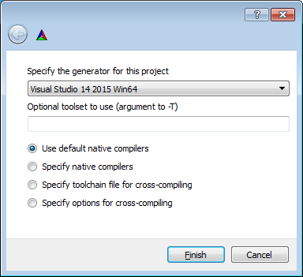
4) Aplicações C++/Qt com VTK
4.1) Criando um aplicativo VTK elementar
4.1.3) Hello VTK!
Definir o tipo de projeto (ex. Makefile do GNU ou Solution do VS).
pode ser interessante especificar os
compiladores (ex. icc ou invés do cl)

Slide 25
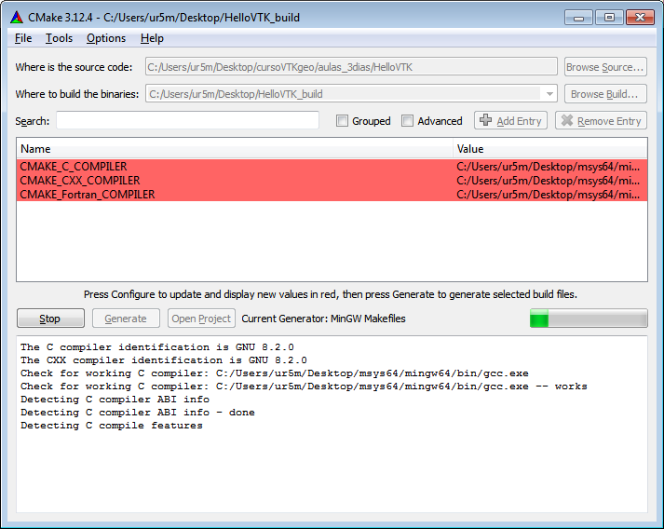
4) Aplicações C++/Qt com VTK
4.1) Criando um aplicativo VTK elementar
4.1.3) Hello VTK!
1º passo do ciclo de configuração: CMake verifica se as ferramentas estão todas funcionando.
Ao terminar, checar e novamente.

Slide 26
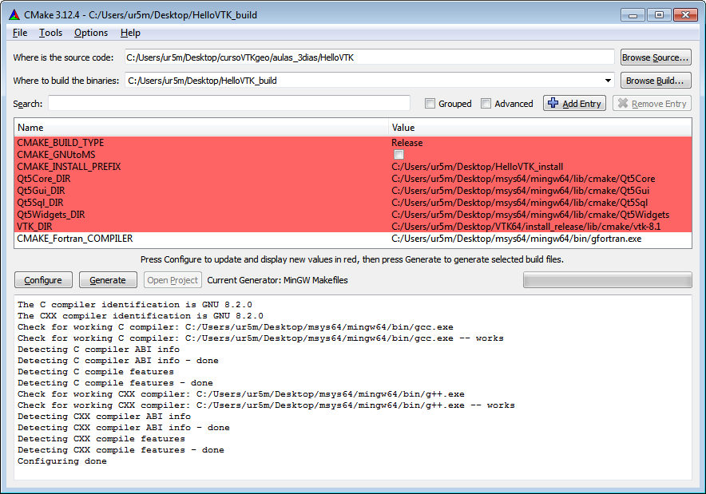
4) Aplicações C++/Qt com VTK
4.1) Criando um aplicativo VTK elementar
4.1.3) Hello VTK!
2º passo do ciclo de configuração: Definir tipo de build e local de instalação.
ATENÇÃO: Deve haver coerência entre as bibliotecas do Qt 5 e do VTK. Deve-se escolher as mesmas bibliotecas do Qt que foram usadas para compilar o VTK. Certificar-se de que todas foram compiladas com o mesmo toolchain, assim como se são todas Release/Debug, 32/64 bits, etc.
Ao terminar, checar e novamente.

Slide 27
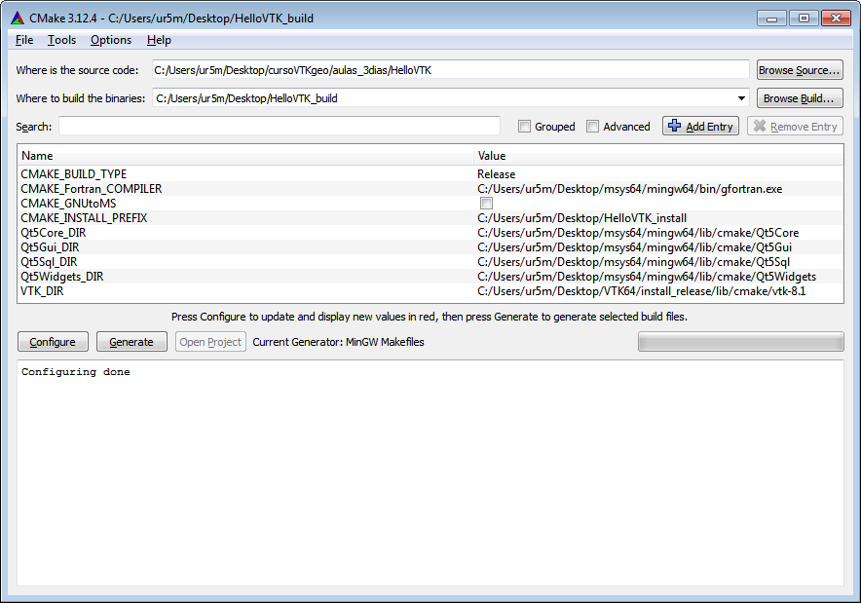
4) Aplicações C++/Qt com VTK
4.1) Criando um aplicativo VTK elementar
4.1.3) Hello VTK!
Repetir os passos de configuração até que nenhuma variável nova apareça (destacadas em vermelho).
O botão “Generate” gera um Makefile ou um Solution pronto para compilação no diretório de build.

Slide 28
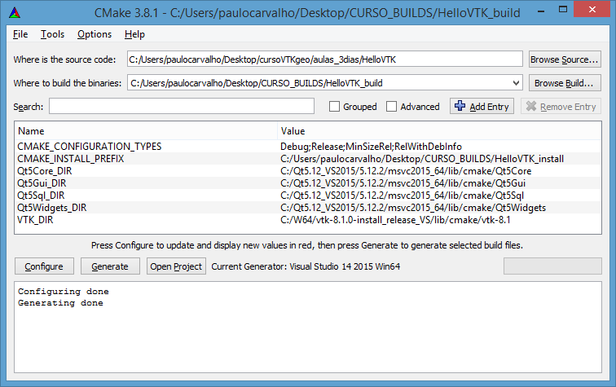
4) Aplicações C++/Qt com VTK
4.1) Criando um aplicativo VTK elementar
4.1.3) Hello VTK!
Abrir o projeto no VS.
O botão “Generate” gera um Makefile ou um Solution pronto para compilação no diretório de build.

Slide 29
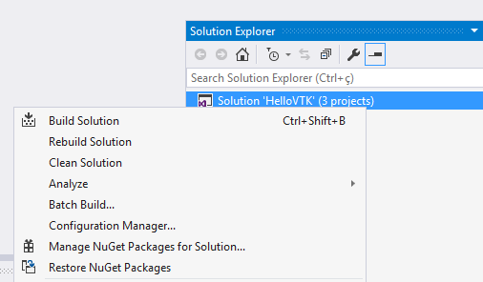
4) Aplicações C++/Qt com VTK
4.1) Criando um aplicativo VTK elementar
4.1.3) Hello VTK!
Compilar no Visual Studio – a compilação no Qt Creator por vezes não funciona.

Slide 30
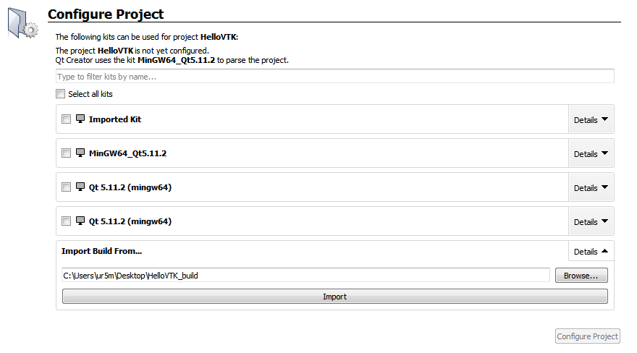
4) Aplicações C++/Qt com VTK
4.1) Criando um aplicativo VTK elementar
4.1.3) Hello VTK!
Disparar a compilação de acordo com o procedimento do toolset escolhido, por exemplo:
$ cd <build_dir>; make; make install para GNU ou clique no botão . do CMake GUI para abrir a Solution no VS e disparar a compilação e instalação.
Configurar o projeto no Qt Creator: File → Open File or Project → CMakeLists.txt

Slide 31
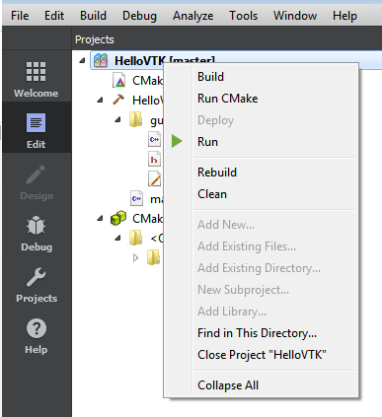
4) Aplicações C++/Qt com VTK
4.1) Criando um aplicativo VTK elementar
4.1.3) Hello VTK!
Qt Creator: sempre que houver alterações no projeto (via alterações no CMakeLists.txt), deve-se chamar o menu de contexto do projeto e acionar a opção Run CMake.

Slide 32

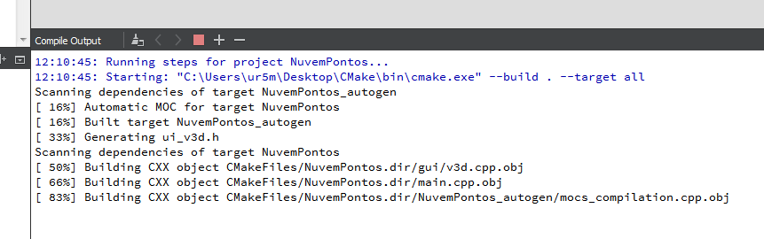
4) Aplicações C++/Qt com VTK
4.1) Criando um aplicativo VTK elementar
4.1.3) Hello VTK!
Compilar no Qt Creator (compiladores GNU – MinGW, GCC, ICC, etc.)
Qt Creator: compile clicando em

Slide 33
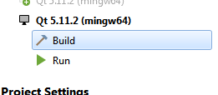

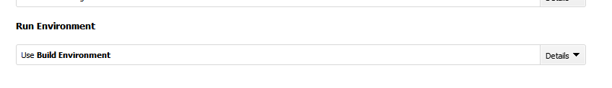

4) Aplicações C++/Qt com VTK
4.1) Criando um aplicativo VTK elementar
4.1.3) Hello VTK!
Qt Creator: Ao executar (play) o programa pode abendar (crash). Provavelmente porque os SOs/DLLs do VTK não estão visíveis (fora do PATH (Windows) ou LD_LIBRARY_PATH (Unix)).
Ir a depois
Pode ser que não funcione de primeira. Nesse caso, fecha e abra o QtCreator de novo.

Slide 34
4) Aplicações C++/Qt com VTK
4.1) Criando um aplicativo VTK elementar
4.1.3) Hello VTK!
Alternativamente, pode-se executar HelloVTK.exe com um arquivo .BAT que coloque os caminhos das bibliotecas do Qt e do VTK no PATH.
...\HelloVTK_build\Release\HelloVTK.exe (Visual Studio)
...\HelloVTK_build\HelloVTK.exe (GNU)
roda.bat
SETLOCAL
set PATH=C:\W64\vtk-8.1.0-install_release_VS\bin;C:\Qt5.12_VS2015\5.12.2\msvc2015_64\bin;%PATH%
...\HelloVTK_build\Release\HelloVTK.exe

Slide 35
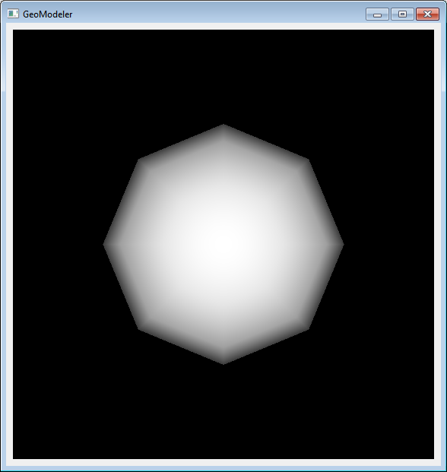

4) Aplicações C++/Qt com VTK
4.1) Criando um aplicativo VTK elementar
4.1.3) Hello VTK!
EXERCÍCIO:
Atribuir uma cor para a esfera.

Slide 36
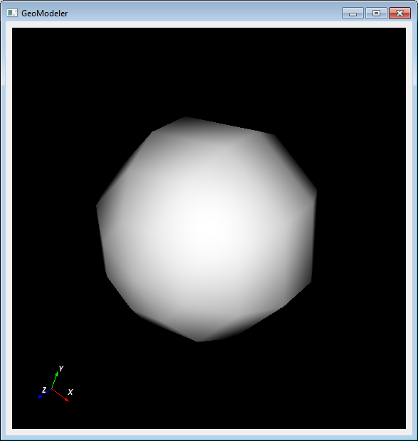
4) Aplicações C++/Qt com VTK
4.1) Criando um aplicativo VTK elementar
4.1.4) Adicionando eixos para orientação do usuário
Fontes: ...\cursoVTKgeo\aulas_3dias\Eixos
EXERCÍCIO:
Substituir os eixos por um cubo para servir como bússola.

Slide 37
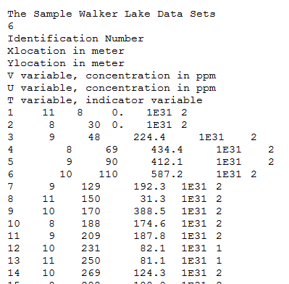
4) Aplicações C++/Qt com VTK
4.2) Nuvens de pontos
O point set de Walker Lake (Issaks e Srivastava, 1989)

Slide 38
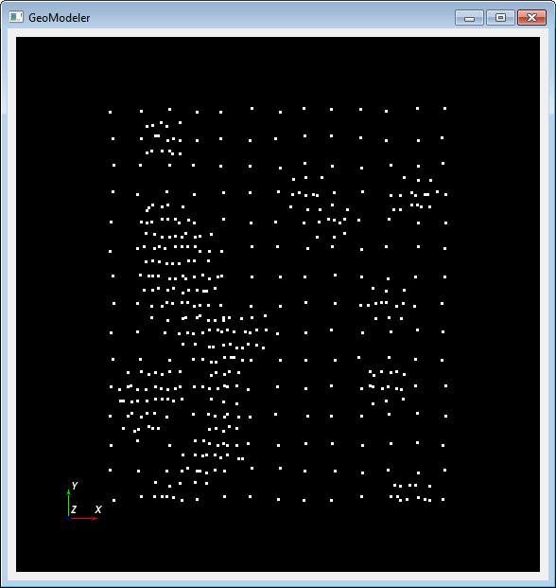
4) Aplicações C++/Qt com VTK
4.2) Nuvens de pontos
Fontes: ...\cursoVTKgeo\aulas_3dias\NuvemPontos
Dados: ...\cursoVTKgeo\aulas_3dias\NuvemPontos\dados\walker.dat
EXERCÍCIO:
Mudar a forma dos pontos para esferas.

Slide 39
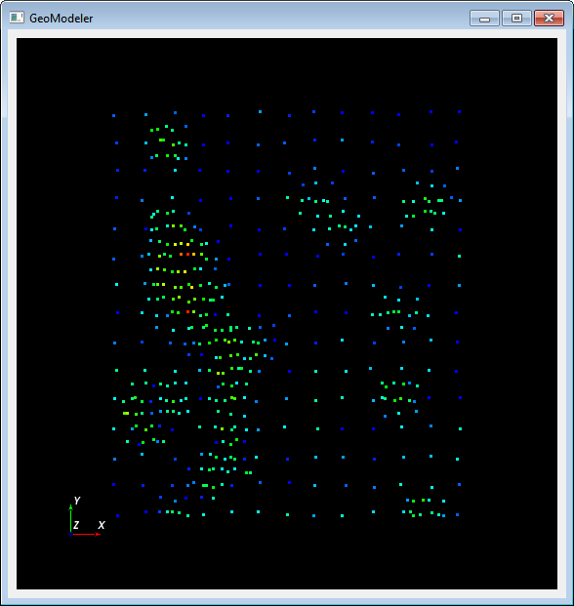
4) Aplicações C++/Qt com VTK
4.2) Nuvens de pontos
4.2.1) Associando valores aos pontos
Fontes: ...\cursoVTKgeo\aulas_3dias\NuvemPontosVal
Dados: ...\cursoVTKgeo\aulas_3dias\NuvemPontosVal\dados\walker.dat
EXERCÍCIO:
Mudar a escala de cores para que varie de branco a azul.

Slide 40
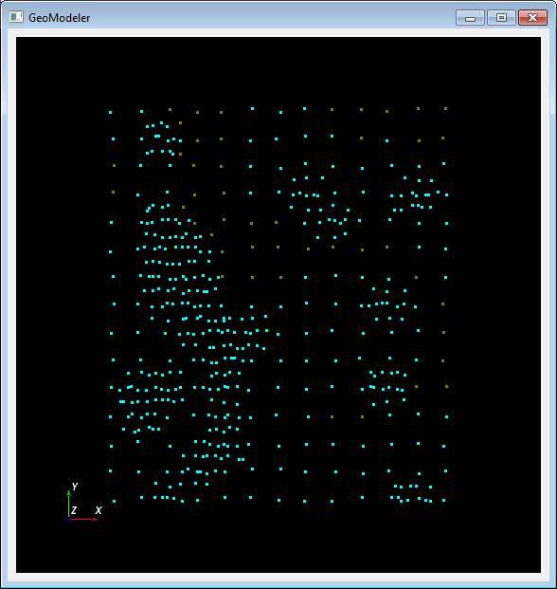
4) Aplicações C++/Qt com VTK
4.2) Nuvens de pontos
4.2.2) Variáveis categóricas: a Lookup Table (LUT)
Fontes: ...\cursoVTKgeo\aulas_3dias\NuvemPontosCat
Dados: ...\cursoVTKgeo\aulas_3dias\NuvemPontosCat\dados\walker.dat
EXERCÍCIO:
Mudar a cor da categoria 1 para marrom e a da 2 para laranja.
DICA:
O site https://www.rapidtables.com/web/color/index.html tem palhetas de cores com valores RGB.

Slide 41
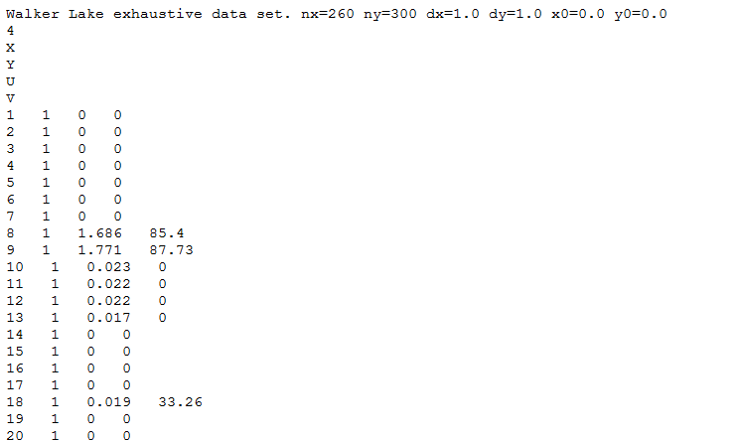
4) Aplicações C++/Qt com VTK
4.3) Mapas 2D
O grid de Walker Lake (Issaks e Srivastava, 1989)

Slide 42
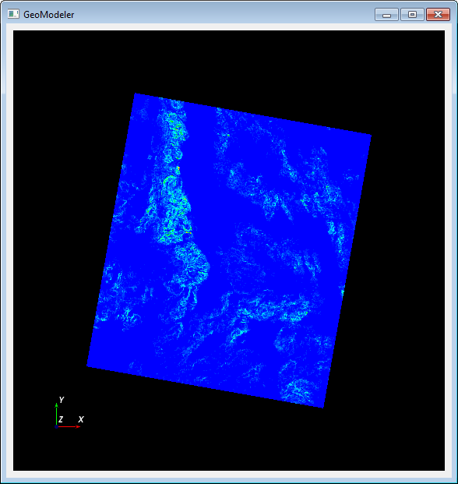
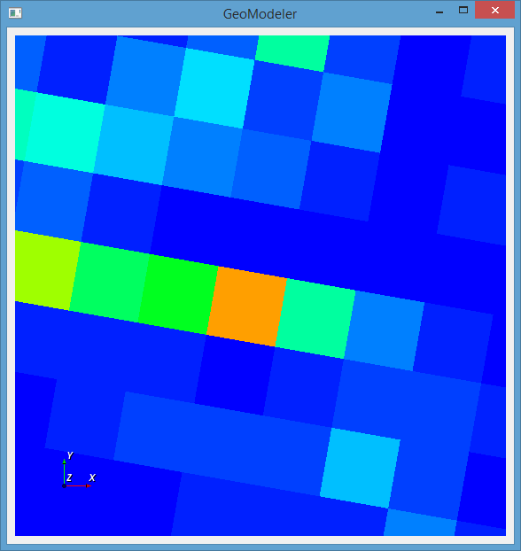
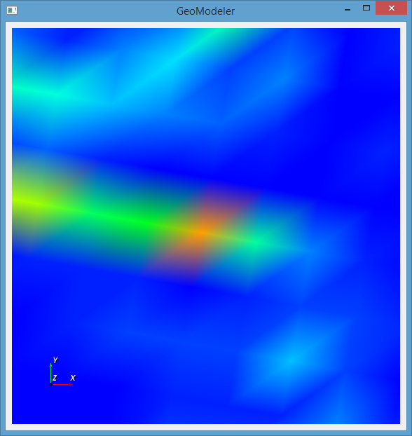
4) Aplicações C++/Qt com VTK
4.3) Mapas 2D
Fontes: ...\cursoVTKgeo\aulas_3dias\Grid2D
Dados: ...\cursoVTKgeo\aulas_3dias\Grid2D\dados\walker_grid.dat
EXERCÍCIO:
Mudar o alinhamento da propriedade de cell-centered para corner-point.

Slide 43
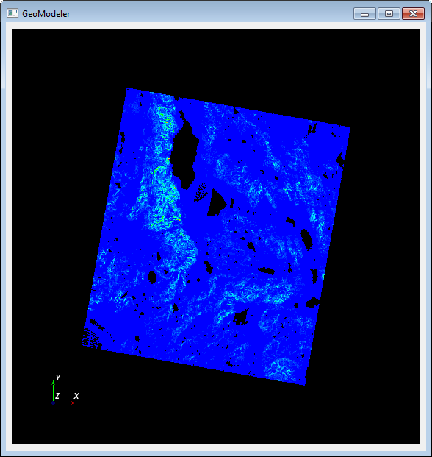
4) Aplicações C++/Qt com VTK
4.3) Mapas 2D
4.3.1) Ocultando valores nulos e locais não amostrados
Fontes: ...\cursoVTKgeo\aulas_3dias\GridNDV
Dados: ...\cursoVTKgeo\aulas_3dias\GridNDV\dados\walker_grid.dat
EXERCÍCIO:
Mudar o alinhamento da propriedade de cell-centered para corner-point.
Mudar o critério de corte para todos os valores maiores que 50.
Ajustar a escala de cores para entre 0.0 e 50.0.

Slide 44
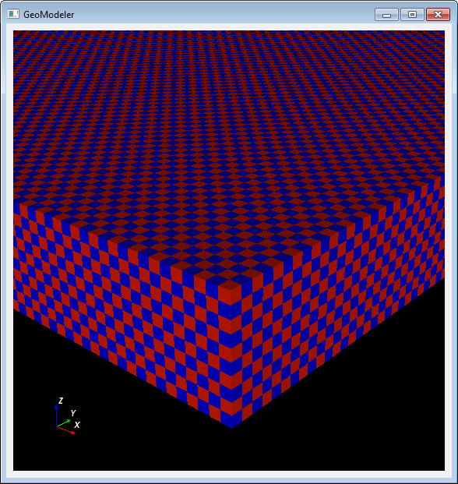
4) Aplicações C++/Qt com VTK
4.4) Cubos 3D
Fontes: ...\cursoVTKgeo\aulas_3dias\Cubo
Dados: ...\cursoVTKgeo\aulas_3dias\Cubo\dados\cubo.grid
EXERCÍCIO:
Modificar o programa para carregar os dados do arquivo Cobre.dat.
Dimensões do grid:
NX = 134 NY = 95 NZ = 94

Slide 45
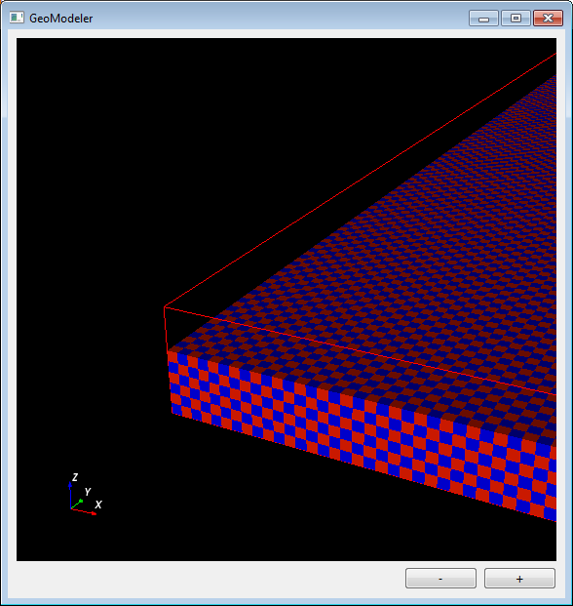
4) Aplicações C++/Qt com VTK
4.4) Cubos 3D
4.4.1) Seções inline, crossline e z-slice
Fontes: ...\cursoVTKgeo\aulas_3dias\CuboSecoes
Dados: ...\cursoVTKgeo\aulas_3dias\CuboSecoes\dados\cubo.grid
DICA: pressione P com o mouse sobre o cubo para exibir o paralelepípedo envolvente em vermelho antes de cortar o cubo.
EXERCÍCIO:
Modificar o programa para mostrar apenas um z-slice por vez ao invés de mostrar todo o volume da base até um z-slice.

Slide 46
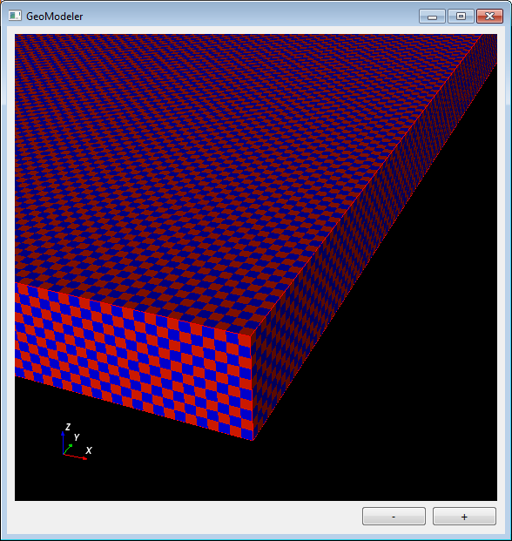
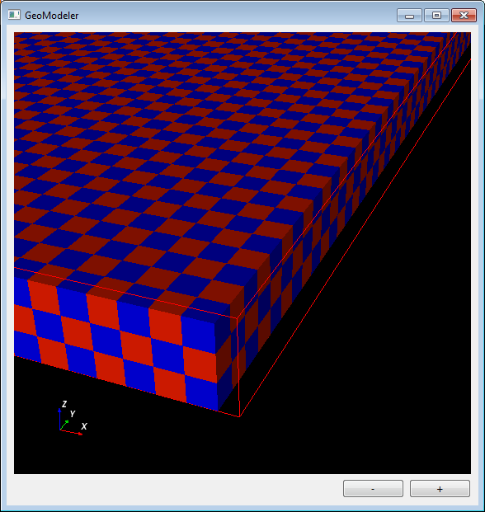
4) Aplicações C++/Qt com VTK
4.4) Cubos 3D
4.4.2) Subamostragem
Fontes: ...\cursoVTKgeo\aulas_3dias\CuboSubSample
Dados: ...\cursoVTKgeo\aulas_3dias\CuboSubSample\dados\cubo.grid

Slide 47
4) Aplicações C++/Qt com VTK
4.4) Cubos 3D
4.4.2) Subamostragem
EXERCÍCIO:
Modificar o programa para carregar os dados do arquivo Cobre.dat.
Dimensões do grid:
NX = 134 NY = 95 NZ = 94

Slide 48
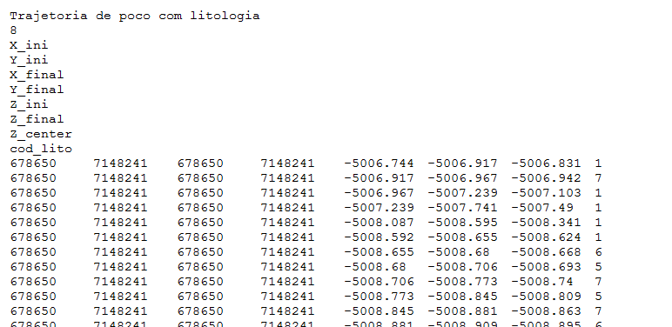
4) Aplicações C++/Qt com VTK
4.5) Estruturas de geometria complexa
4.5.1) Linhas poligonais
Um dado de trajetória de poço em formato GEO-EAS.

Slide 49
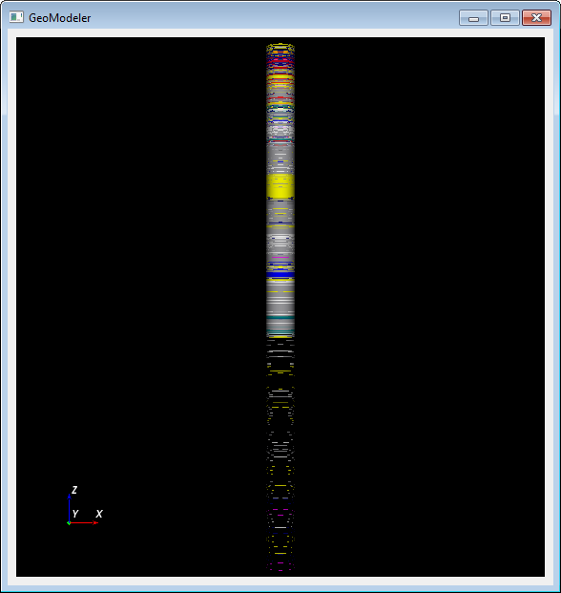
4) Aplicações C++/Qt com VTK
4.5) Estruturas de geometria complexa
4.5.1) Linhas poligonais
Fontes: ...\cursoVTKgeo\aulas_3dias\PocoLito
Dados: ...\cursoVTKgeo\aulas_3dias\PocoLito\dados\poco_lito.txt
EXERCÍCIO:
Desenhar o poço como uma linha com espessura 5.0 ao invés de como um tubo.

Slide 50
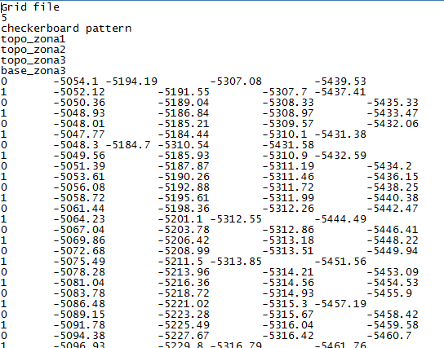
4) Aplicações C++/Qt com VTK
4.5) Estruturas de geometria complexa
4.5.2) Superfícies
Um grid GEO-EAS com horizontes.

Slide 51
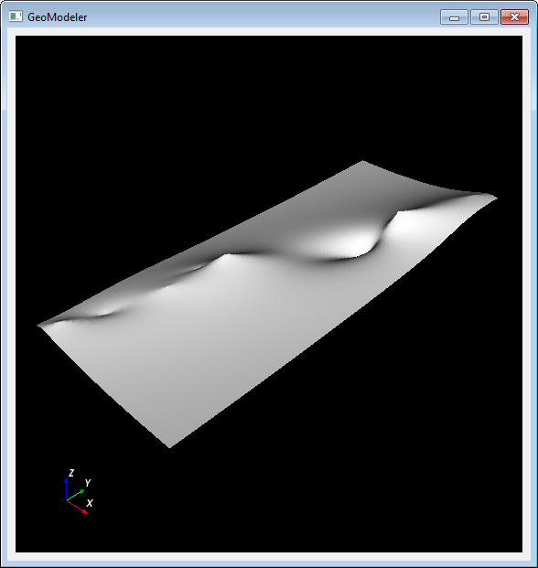
4) Aplicações C++/Qt com VTK
4.5) Estruturas de geometria complexa
4.5.2) Superfícies
Fontes: ...\cursoVTKgeo\aulas_3dias\Horizontes
Dados: ...\cursoVTKgeo\aulas_3dias\Horizontes\dados\horizontes_zonas_prod.grid
EXERCÍCIO:
Colorir a superfície com o valor da profundidade (z). Para facilitar, alinhe os valores com os vértices (corner-point). Os valores de z já estão carregados no vtkFloatArray values, falta atribuir esses valores aos vértices da superfície e alterar o seu vtkMapper para usar uma tabela de cores.

Slide 52
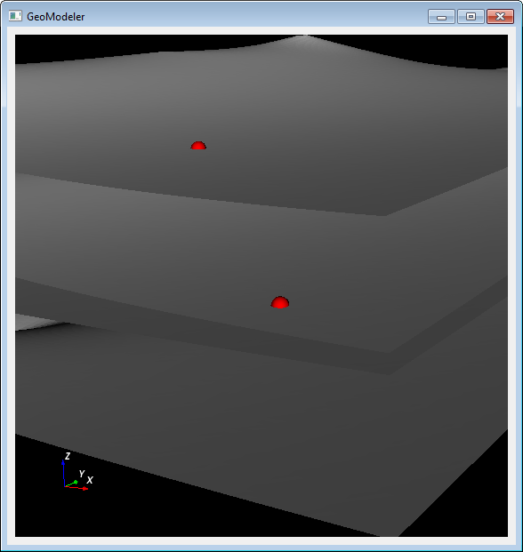

4) Aplicações C++/Qt com VTK
4.6) Interação com o modelo: picking e probing
Fontes: ...\cursoVTKgeo\aulas_3dias\HorizontesPickProbe
Dados: ...\cursoVTKgeo\aulas_3dias\HorizontesPickProbe\dados\horizontes_zonas_prod.grid
EXERCÍCIO:
Modificar o comportamento do interactor de forma que, ao invés de criar um nova esfera indicadora a cada pick, apenas atualizar a posição de uma única esfera.

Slide 53

Mais sobre VTK
Livro:
https://www.kitware.com/products/books/VTKTextbook.pdf

Slide 54

Mais sobre VTK
: https://vtk.org/doc/nightly/html/index.html
Fórum de discussão: https://discourse.vtk.org/
: https://gitlab.kitware.com/vtk/vtk

Slide 55
Obrigado!

